Slide 1





2026 캡스톤 디자인 졸업작품 프로젝트
7조 Capsrock
EduMate 진행상황
발표자 | 2021011896 | 백준하

Slide 2

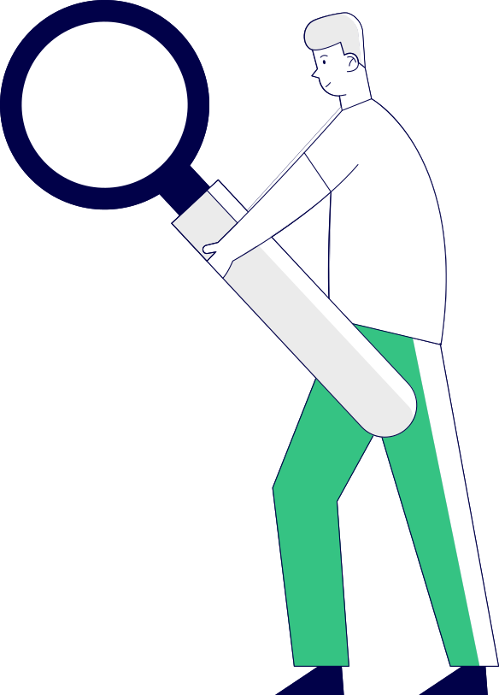


2026 캡스톤 디자인 졸업작품 프로젝트
CONTENTS
프레젠테이션 목차 안내
1
2
DataBase
3
AI
4
부족한 점 / 향후 계획

Slide 3

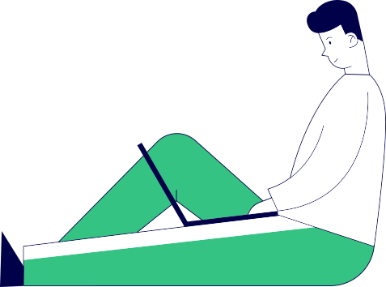
2026 캡스톤 디자인 졸업작품 프로젝트
01
UI / UX
현재 구현한 기능들 / 기능의 단편적인 흐름

Slide 4
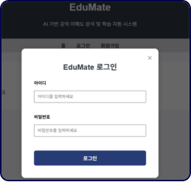
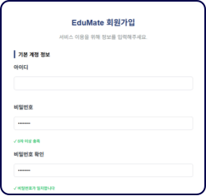
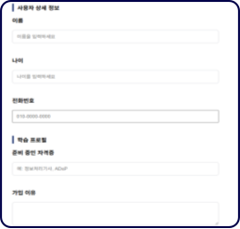
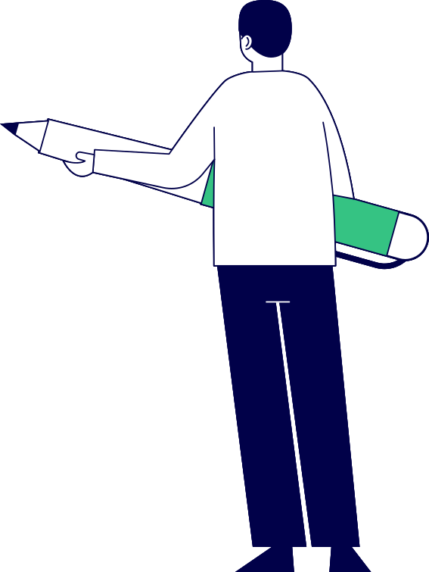

2026 캡스톤 디자인 졸업작품 프로젝트
UI / UX
로그인 및 회원가입
기본적인 유저의 정보
현재 윈도우에서 로그인 창 띄우기
아이디 중복 방지 기능 구현
비밀번호 최소 길이, 재입력 일치 절차 구현
필수 입력 정보란에 따라 회원가입 완료 버튼 활성화 / 비활성화
로그인 화면
회원가입 화면 1
회원가입 화면 2

Slide 5
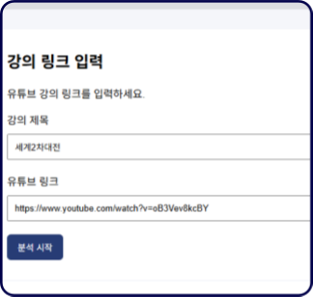
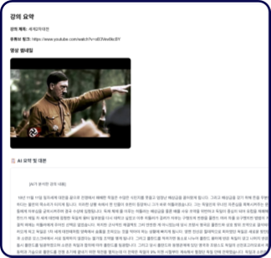

2026 캡스톤 디자인 졸업작품 프로젝트
UI / UX
기능의 전체적인 흐름
생각했던 기능의 전체적인 흐름
원하는 이름으로 강의 제목 설정 가능
원하는 영상의 유튜브 링크를 사용해 요약 기능 이용 가능
영상 ID와 썸네일 추출 후 DB에 저장
요약 화면 1
요약 화면 2

Slide 6
2026 캡스톤 디자인 졸업작품 프로젝트
02
DataBase
유저 이용 기록 및 강의 저장

Slide 7

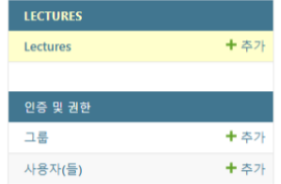
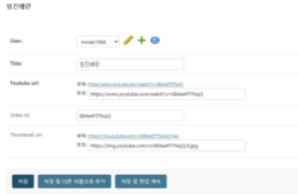
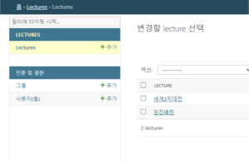
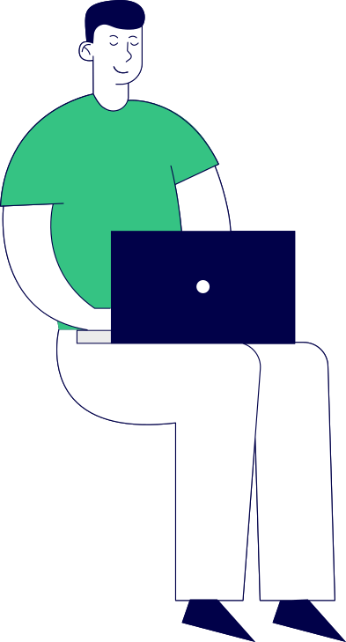
2026 캡스톤 디자인 졸업작품 프로젝트
DATABASE
유저와 강의 데이터 관리
DB 설계
DB 속 강의 정보
DB 데이터 관리
Lecture 모델 생성
가입된 계정 저장
타이틀, 영상 링크, ID, 썸네일
유저와 연결되어 저장됨
강의 데이터 DB기반으로 관리
admin 페이지에서 데이터 확인 가능

Slide 8
2026 캡스톤 디자인 졸업작품 프로젝트
03
AI

Slide 9

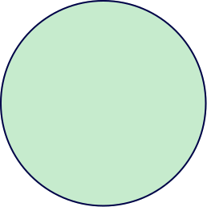

2026 캡스톤 디자인 졸업작품 프로젝트
AI
Whisper AI 활용한 영상 요약 과정
음성 변환 1
음성 변환 2
영상 분석 1
영상 분석 2
영상 분석 3
STT 변환
변환 결과 출력
유튜브 강의
자동 분석
결과 출력
음성 변환 과정 기반 텍스트
분석 및 요약
요약 결과 페이지에 출력
강의 흐름과 학습 키워드로
자동 분류 후 .txt파일로 저장
영상 오디오 추출 및 텍스트 변환
변환된 텍스트 페이지에 출력
유튜브 영상 링크 입력

Slide 10
2026 캡스톤 디자인 졸업작품 프로젝트
피드백 수용
단순 API 호출 지양
학습 한계 극복 위한 AI 재학습 도입
기존 유튜브 자막 API에 의존하던 방식 폐기
영상을 직접 듣고 분석하는 독자적 멀티모달 파이프라인 설계
범용 AI의 단순 줄글 요약의 한계 발견
의도한 학습용 요약 구조로 데이터를 작성 및 주입
우리만의 맞춤형 AI로 개조
재학습의 품질 극대화를 위해 타겟을 역사 강의로 한정

Slide 11
2026 캡스톤 디자인 졸업작품 프로젝트
04
부족한 점 / 향후 계획
구현 중 혹은 구현 예정인 기능 계획 / 해결해야 할 문제들

Slide 12





2026 캡스톤 디자인 졸업작품 프로젝트
부족한 점 / 향후 계획
DB와 연결되지 않아
추출 결과가 저장되지 않음
이상적인 요약 데이터 기반
DB테이블 설계 및 연결에 관한
API 명세서 논의
문제 생성 기능 미구현
강의 조회 기능 미흡
원하는 요약 구조 데이터 준비

Slide 13

2026 캡스톤 디자인 졸업작품 프로젝트
감사합니다
MIRI COMPANY

